Slide 1
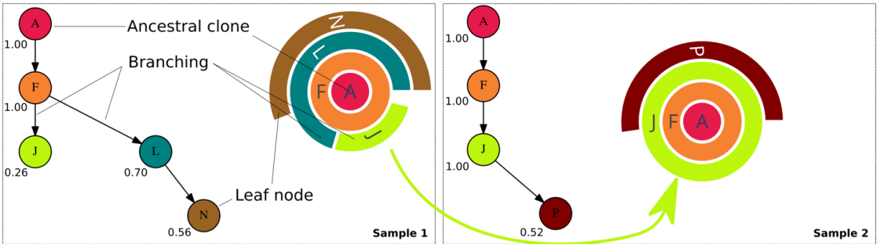
基于Sunburst Plot(旭日图)推断样本进化关系
旭日图表示样本内的克隆演化：每种颜色代表一个克隆，由内到外表示克隆间的进化关系，克隆的周长占比表示样本中该克隆的癌细胞占比(CCF)。
基于旭日图分析样本间的进化关系：结合样本的取样位置信息，通过对比不同样本旭日图的克隆构成，由旭日图在样本间呈现的新克隆起源或克隆扩张等现象推断样本间的进化关系。
例：
如下图，我们认为Sample2是由Sample1发展而来的，原因是二者旭日图中的克隆构成表明，克隆J的CCF值由Sample1中的0.26增加到Sample2中的1.00，存在一个克隆扩张的过程。

Slide 2
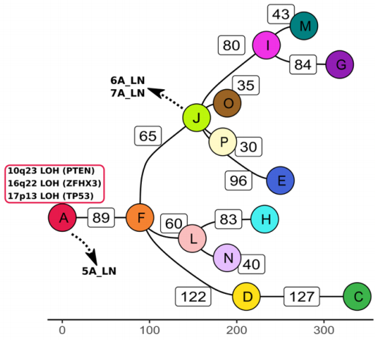
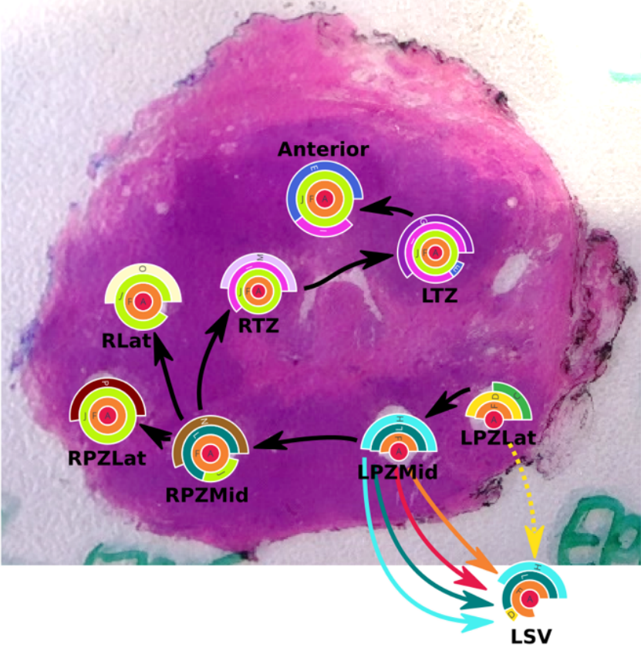
实例：Patient #02
克隆I发生了克隆扩张，并产生了新的克隆E
克隆系统发育树：
克隆E发生了克隆扩张
扩张的克隆
新增的克隆
克隆J发生了克隆扩张，并产生了新的克隆I与M
克隆J发生了克隆扩张，并产生了新的克隆O
样本LPZLat被认为是最早发生恶性病变的部分，可能是由于样本LPZLat中克隆F的状态与样本LPZMid中克隆F的状态相似，且与其他前列腺内样本的直接进化关系不明显。
转移样本LSV包含A、F、L、H、D六个克隆，其克隆构成与样本RPZMid相似，因此认为转移样本LSV是从样本LPZMid发展而来的；此外克隆D在早在样本LPZLat出现过，因此怀疑早在样本LPZLat发育过程中也曾有过转移事件的发生。
克隆J发生了克隆扩张，并产生了新的克隆P
克隆F与L发生了克隆扩张，并产生了新的克隆J与N

Slide 3
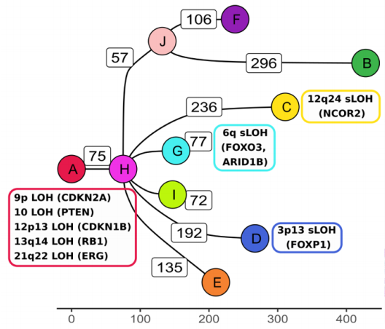
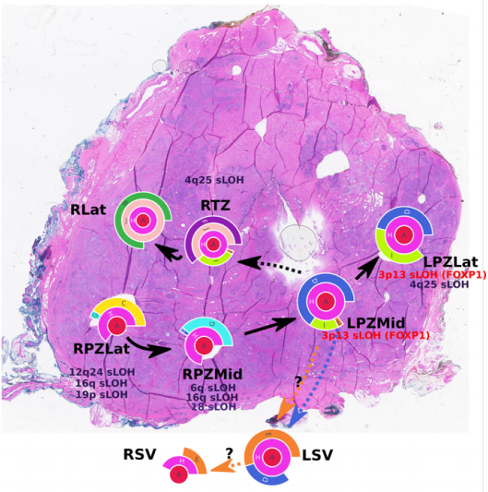
实例：Patient #08
克隆系统发育树：
扩张的克隆
新增的克隆
克隆I发生了克隆扩张，并产生了新的克隆J、F
克隆J发生了克隆扩张，并产生了新的克隆B
克隆I发生了克隆扩张
克隆D、H发生了克隆扩张，并产生了新的克隆I、E
克隆G发生了克隆扩张，并产生了新的克隆D
转移样本LSV包含A、F、L、H、D六个克隆，其克隆构成与样本LPZMid相似，因此认为转移样本LSV是从样本LPZMid发展而来的；此外作者还通过基因编辑实验，证实了克隆D中基因FOXP1（3p13 LOH）的缺失事件存在会提高前列腺癌细胞的转移能力。

Slide 4
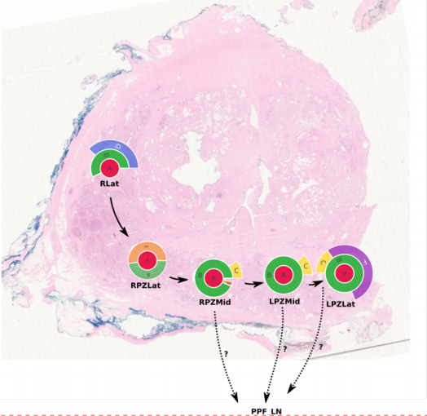
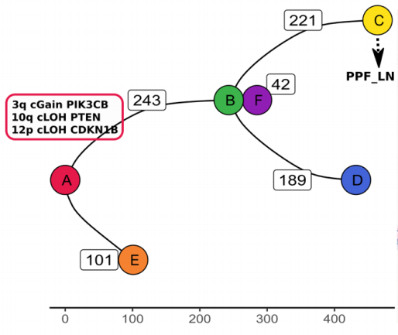
实例：Patient #13
扩张的克隆
新增的克隆
克隆系统发育树：
产生了新的克隆E
产生了新的克隆F
克隆B发生了克隆扩张，并产生了新的克隆C
克隆B、C发生了克隆扩张

Slide 5
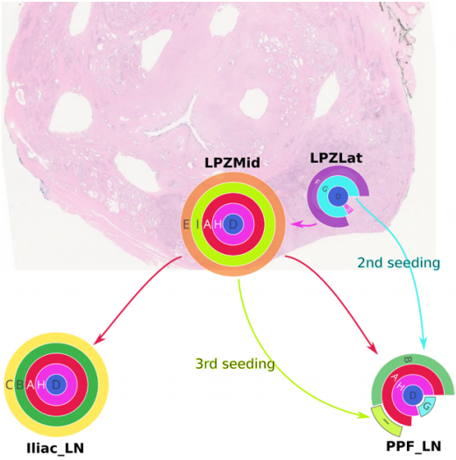
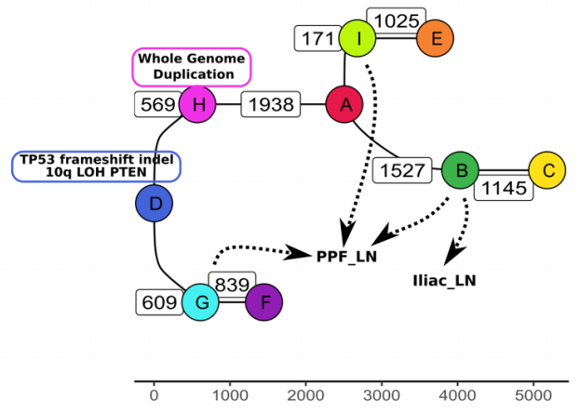
实例：Patient #15
克隆系统发育树：
克隆H发生了克隆扩张，并产生了新的克隆A、I、E
根据转移样本的克隆组成，推断包含三个转移Seeding事件，其中两个分别是来自样本LPZMid的克隆A和克隆I，另一个是来自样本LPZLat的克隆G。
LPZmid样本中克隆A发展为克隆性后，发生肿瘤细胞的转移，并产生了新的克隆B和C

